Slide 1
Iot ems
Solution de Gestion Énergétique Intelligente pour l'Hôtellerie
Notes:
Smart EMS Hospitality ?

Slide 2
Sommaire
Contexte
Notre solution
Iot ems
Fonctionnalités clés
Notre offre
Notre accompagnement
Références

Slide 3
Contexte
Contexte & Enjeux
Dans un contexte de transition énergétique et de pression croissante sur les coûts d'exploitation, le secteur hôtelier fait face à des défis majeurs :
Une consommation énergétique représentant 25-30% des coûts d'exploitation
01
02
Des objectifs de réduction de l'empreinte carbone de plus en plus stricts
Des attentes clients croissantes en matière de développement durable
03
04
Une complexité accrue dans la gestion des équipements techniques
05
Une volatilité des prix de l'énergie impactant la rentabilité
Défis Spécifiques
🏨 Exploitation
Gestion complexe des températures dans les chambres selon l'occupation
Difficultés à identifier les sources de gaspillage énergétique
Maintenance réactive plutôt que prédictive
Manque de visibilité sur les consommations en temps réel
💼 Finance & Stratégie
Coûts énergétiques en hausse constante
Retour sur investissement des initiatives vertes difficile à mesurer
Conformité aux nouvelles réglementations environnementales
CHALLENGE

Slide 4
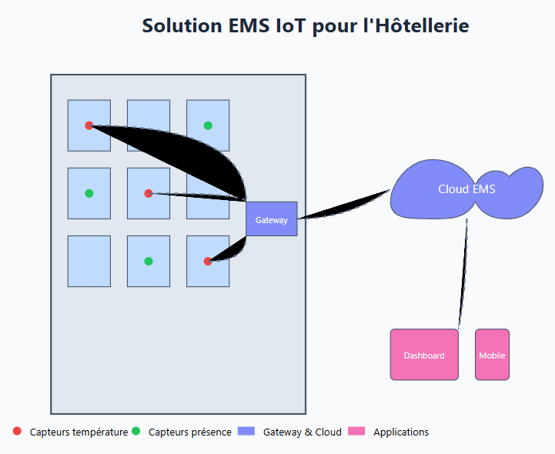
Notre solution
Optimisez votre Rentabilité, Améliorez le Confort de vos Clients
Chers professionnels de l'hôtellerie,
Dans un contexte où les coûts énergétiques impactent significativement vos marges d'exploitation, notre solution EMS IoT révolutionne la gestion énergétique de votre établissement
Notre Solution : Smart EMS Hospitality
Une plateforme IoT intégrée permettant une gestion intelligente et proactive de l'énergie, spécifiquement conçue pour le secteur hôtelier.
Notes:
Bâtiment de l'hôtel avec différents étages et chambres
Capteurs IoT représentés par des points colorés : Rouge : capteurs de température
Vert : détecteurs de présence
Passerelle IoT (Gateway) qui collecte les données des capteurs
Plateforme Cloud qui traite et analyse les données
Applications pour les utilisateurs : Dashboard de monitoring
Application mobile

Slide 5
EXEMPLE

Slide 6
Pourquoi Choisir Notre Solution ?
1. Réduction Immédiate des Coûts
Économies d'énergie jusqu'à 30% dès la première année
Retour sur investissement en 12-18 mois
Optimisation automatique de la consommation sans compromettre le confort
2. Gestion Intelligente des Chambres
Ajustement automatique de la température selon l'occupation
Extinction automatique des équipements en chambre inoccupée
Intégration avec votre PMS (Property Management System)
3. Confort Client Optimal
Maintien automatique de la température idéale
Préconditionnement des chambres avant l'arrivée des clients
Contrôle intelligent de l'éclairage et des équipements
4. Supervision Centralisée
Dashboard en temps réel de la consommation
Alertes instantanées en cas d'anomalies
Rapports détaillés pour une gestion optimisée
5. Maintenance Préventive
Détection précoce des dysfonctionnements
Planification optimisée des interventions
Réduction des pannes et des plaintes clients
Bénéfices Clés
Financier : Réduction significative des factures d'énergie
Opérationnel : Automatisation des tâches de gestion énergétique
Commercial : Image éco-responsable renforcée
Technique : Maintenance optimisée et prolongation de la durée de vie des équipements

Slide 7
Fonctionnalités clés
Monitoring en Temps Réel
Suivi détaillé des consommations par zone/usage
Alertes automatiques en cas d'anomalies
Tableaux de bord personnalisables
Automatisation Intelligente
Ajustement automatique des équipements selon l'occupation
Scénarios prédéfinis (jour/nuit, saisons, événements)
Optimisation continue via machine learning
Maintenance Prédictive
Détection précoce des dysfonctionnements
Planification optimisée des interventions
Historique complet des équipements
Analytics & Reporting
Rapports détaillés de performance
Benchmarking inter-sites
Calcul automatique du ROI des actions

Slide 8
Notre offre
Offre Spéciale Lancement
Audit énergétique gratuit
Installation pilote sur un étage
Accompagnement personnalisé
Financement flexible
Références
Notre solution est déjà adoptée par de nombreux établissements prestigieux, avec des résultats probants :
Économies moyennes constatées : 25-30%
Satisfaction client améliorée de 15%
ROI moyen : 14 mois

Slide 9
Programme d'Implémentation
Bénéfices Attendus
📊 Résultats Quantitatifs
Réduction de 15-30% des coûts énergétiques
ROI en 18-24 mois en moyenne
Réduction de 25% des interventions maintenance
🌟 Avantages Qualitatifs
Amélioration du confort client
Image éco-responsable renforcée
Conformité réglementaire assurée
Phase 1 : Audit & Préparation (1-2 mois)
Audit énergétique complet
Définition des objectifs et KPIs
Plan de déploiement personnalisé
Phase 2 : Installation & Configuration (2-3 mois)
Installation des capteurs et équipements
Mise en place de l'infrastructure réseau
Configuration initiale du système
Phase 3 : Formation & Accompagnement (1 mois)
Formation des équipes
Mise en place des procédures
Support technique dédié
Phase 4 : Optimisation Continue
Ajustements réguliers des paramètres
Analyses des performances
Recommandations d'amélioration
Notre Engagement
Installation sans interruption de service
Formation complète du personnel
Support technique 24/7
Garantie de performance énergétique

Slide 10
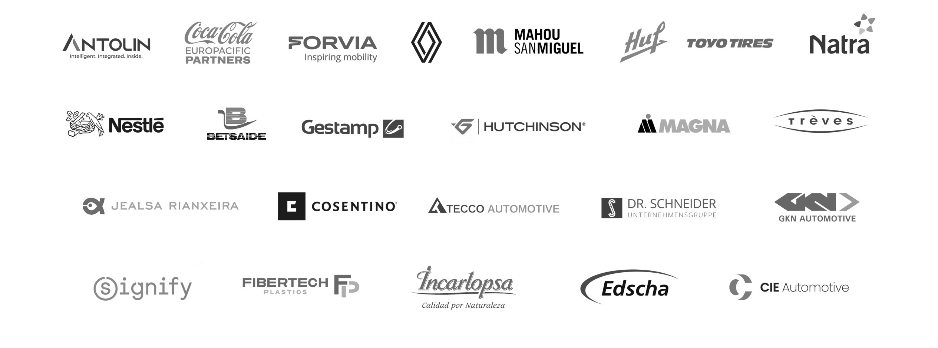
Références
Il nous font confiance

Slide 11
Contactez-nous
Pour plus d'informations ou une démonstration personnalisée :
Tél : +212 660 737405,
Fixe : +212 530 600900
Email : contact@ramaqs.com
Site web : www.ramaqs. Com
RAMAQS CONSULTING & SOLUTIONS
YOUR DREAMS ,
OUR CHALLENGES
Siege Kenitra : Bureau 26 Angle RUE SEBTA, RUE LAAMRAOUI RESD RIAD, Rue de Sebta, Kénitra

